Slide 1
INFORMACJA Z DZIAŁALNOŚCI WÓJTA
ZA OKRES
OD 25.03. DO 29.04.2013 r.

Slide 2
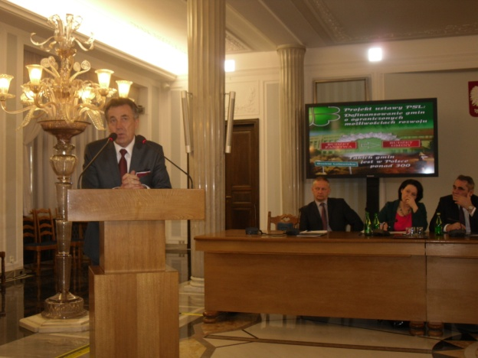
27 marca
Udział w spotkaniu na temat subwencji środowiskowej dla gmin w Warszawie.
W Sali Kolumnowej Sejmu odbyło się spotkanie z przedstawicielami gmin, które mają zostać objęte dofinansowaniem z budżetu państwa w związku z projektem ustawy o dochodach jednostek samorządu terytorialnego. Projekt dotyczy wsparcia finansowego gmin o ograniczonych możliwościach rozwoju, które ze względu na położenie na obszarach o szczególnych walorach przyrodniczych prawnie chronionych nie funkcjonują normalnie z powodu nałożonego na nie – przepisami różnych ustaw – środowiskowego reżimu ochronnego ( ich tereny pokryte są obszarami chronionymi w ponad 50 % powierzchni, w przypadku Gminy Męcinka to park krajobrazowy „Chełmy” oraz Natura 2000).
W ustawie o dochodach jednostek samorządu terytorialnego proponuje się subwencję środowiskową. W przypadku Gminy Męcinka powierzchnia wybranych form ochrony przyrody wynosi 8.013 ha ( osiem tysięcy hektarów). Proponowana kwota wsparcia w ramach programu Natura 2000 wynosi 80 zł za hektar, co daje kwotę 640 000 zł.
Burmistrzowie i wójtowie uzasadniali i argumentowali potrzebę wsparcia finansowego subwencją środowiskową.
Na pytanie Urszuli Pasławskiej podsekretarza stanu w Ministerstwie Skarbu o konkretne utracone korzyści finansowe do budżetu gminy z tytułu ograniczeń inwestycyjnych przykład podał wójt Gminy Męcinka Zbigniew Przychodzeń, wskazując brak zgody na uruchomienie kopali bazaltu w Sichowie. Złoże bazaltowe leży na terenie chronionym. Wpływy do budżetu szacowane były na kwotę ok. 300 000 zł rocznie.

Slide 3
29 marca
Ogłoszenie przetargu na odbiór odpadów komunalnych z nieruchomości zamieszkałych
22 kwietnia 2013 r. przetarg unieważniono.

Slide 4
29 marca
Podpisanie umowy ze Spółdzielnią Usługową Piast w Legnicy na monitoring i ochronę:
Urzędu Gminy Męcinka,
sali edukacyjno – kulturalnej w budynku nr 85 w Męcince,
przepompowni wody w Słupie. Umowę zawarto na okres od 2 kwietnia 2013 r. do 30 marca 2014 r.

Slide 5
15 kwietnia
Wystosowano do 3 wykonawców o złożenie ofert w sprawie opracowania nowych granic aglomeracji jaworskiej i złotoryjskiej. Jest to niezbędny warunek do złożenia wniosku do Narodowego Funduszu Ochrony Środowiska i Gospodarki Wodnej w sprawie dofinansowania budowy przydomowych biologicznych oczyszczalni ścieków.

Slide 6
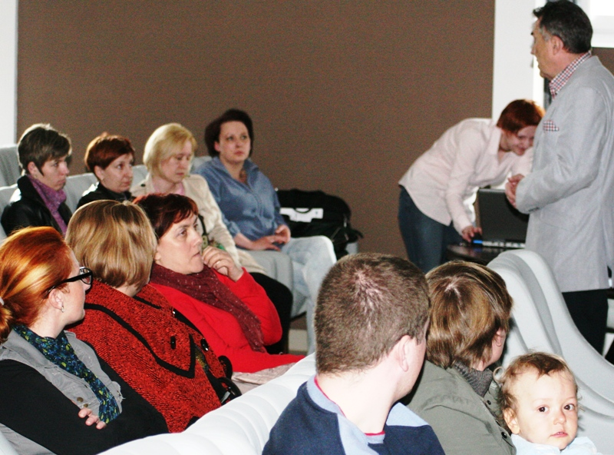
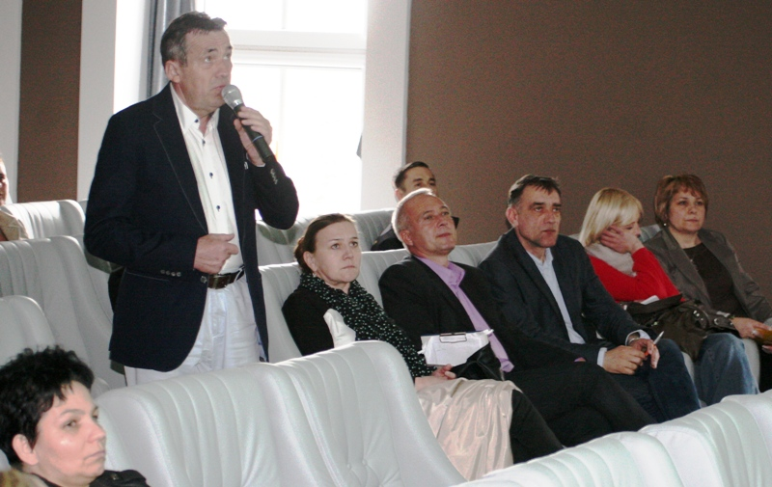
16 – 17 kwietnia
Udział w zebraniach rodziców Zespołu Szkół im. Mikołaja Kopernika, które odbyły się w gminnym obiekcie kulturalno – edukacyjnym w Męcince.

Slide 7
17 kwietnia
Dokonano nasadzeń 70 lip wzdłuż drogi gminnej Piotrowice – Myślibórz.
Gmina Męcinka od czerwca 2012 r. współpracuje z Fundacją Ekologiczną „Zielona Akcja” z Legnicy i uczestniczy w projekcie „Drogi dla Natury – kampania na rzecz zadrzewień”.
Ponadto w ramach przedsięwzięcia :
posadzono 50 grusz wzdłuż szlaku turystycznego na górę Górzec,
posadzono 230 lip wzdłuż drogi Męcinka – Chełmiec,
Fundacja sporządziła inwentaryzację alei i zadrzewień na terenie gminy Męcinka,
przeprowadzono w Urzędzie Gminy Męcinka dwudniowe szkolenie z zakresu pielęgnacji drzew dla sołtysów, liderów lokalnych i pracowników Urzędu Gminy,
przygotowano 30 jabłonek celem uzupełnienia nasadzeń w kierunku góry Górzec.
Udział Gminy w projekcie nie przewiduje partycypacji finansowej.

Slide 8
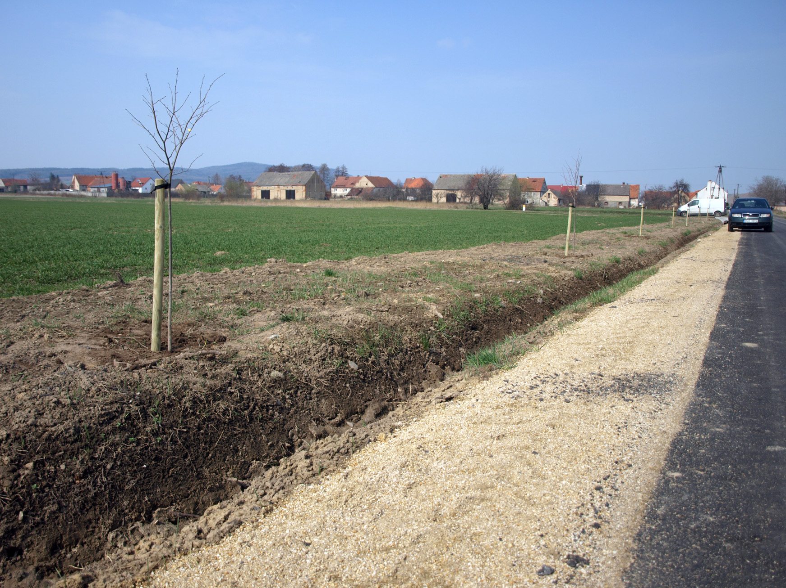

Slide 9
18 kwietnia
Udział w spotkaniu lidera i partnerów projektu „Bardzo ważna sprawa” w siedzibie Fundacji Edukacji Przedszkolnej we Wrocławiu
Na spotkaniu podsumowano dotychczasowe działania w projekcie, zweryfikowano zasady rozliczeń wkładów własnych oraz omówiono bieżące problemy w punktach przedszkolnych.
Obecnie w punkcie przedszkolnym w Piotrowicach trwa nabór dzieci na nowy rok szkolny 2013 / 2014.
Podpisanie umowy na remont przewodów kominowych w świetlicy wiejskiej w Piotrowicach. Zadanie zostało wykonane do 24 kwietnia br.
Gmina partycypowała w kosztach w ¼.

Slide 10
19 kwietnia
Podpisanie umowy na wykonanie ogrodzenia cmentarza komunalnego w Chełmca na kwotę 30 tys. zł. Zakończenie zadania do 31 maja br.

Slide 11
22 kwietnia
Zatrudniono osobę do Referatu Finansów po przeprowadzonym naborze.

Slide 12
22 kwietnia
Udział w posiedzeniu Rady Społecznej przy Gminnym Ośrodku Zdrowia w Piotrowicach. Porządek przewidywał zaopiniowanie sprawozdań z działalności finansowej GOZ w 2012 r.

Slide 13
24 kwietnia
Ogłoszenie przetargu na realizację inwestycji pn. „Przebudowa nawierzchni drogi wraz z odwodnieniem w miejscowości Chełmiec dz. nr 197/4.
Uzgodnienia z dyr. Powiatowego Urzędu Pracy w Jaworze w sprawie regulacji programu pn. „Bezrobotni dla ochrony przeciwpowodziowej w 2013 r. W ich wyniku od 6 maja br. 4 bezrobotne osoby przez okres 6 m-cy będą świadczyć pracę w ramach stażu.

Slide 14
26 kwietnia
Otwarcie ofert na realizację inwestycji pn. „Przebudowa świetlicy wiejskiej w Sichowie – etap I”
Ogółem wpłynęło 8 ofert z cenami od 349 294,12 zł do 432 122,60 zł .
Kosztorys inwestorski opiewał na kwotę 437 519 zł.

Slide 15
26 kwietnia
Przygotowanie przetargu na przebudowę drogi gminnej w Sichowie.
Otrzymaliśmy umowę z Wojewodą Dolnośląskim
na dofinansowanie z budżetu państwa w wys. 150
tys. zł, co stanowi połowę wartości zadania.
Zakończenie prac dokumentacyjnych na budowę chodnika w Piotrowicach.
Otrzymaliśmy projekt porozumienia z Marszałkiem
Dolnośląskim na partycypację w kosztach
w wys. 487 tys. zł.

Slide 16
28 kwietnia
Zorganizowano 14 dyżurów pracowników Urzędu Gminy we wszystkich sołectwach gminy, podczas których mieszkańcy mieli możliwość wypełnienia i złożenia deklaracji śmieciowej.

Slide 17
Pozyskano mapy i przeprowadzono rozeznanie cenowe na wykonanie projektu przebudowy drogi gminnej w Muchowie.

Slide 18
Przeprowadzenie rozeznania cenowego na wymianę pomp w przepompowni ścieków w Męcince. Pomimo wizyt wielu potencjalnych oferentów żaden, ki co nie złożył oferty.
Przeprowadzenie rozeznania cenowego na wykonanie parkingu z kostki polbruk przy Szkole Podstawowej w Piotrowicach. Ofert póki co brak.
Przeprowadzenie rozeznania cenowego na wykonanie remontu dachów na świetlicy w Sichówku i Chełmcu.
W przypadku Chełmca uzupełniliśmy na wezwanie Marszałka Dolnośląskiego - wniosek i czekamy na rozstrzygnięcie. Wartość zadania i wniosku to kwota 60 tys. zł z czego połowa ma pochodzić z budżetu gminy.
W przypadku Sichówka po wyborze oferenta, rozpoczęcie prac planowane jest na II dekadę maja.
Przygotowanie projektu i przeprowadzenie rozeznania cenowego na wykonanie schodów do Urzędu Gminy w Męcince.

Slide 19
29 kwietnia
Podpisanie umowy na remont dachu świetlicy wiejskiej w Chroślicach za kwotę 10 tys. zł . Termin zakończenia do 31 maja br.

Slide 20
Dziękuję za uwagę
Andrzej Czech
Zastępca Wójta Gminy

